Slide 1
Алгоритм А*
Работа выполнена студентом Б9121-09.03.03 ПИКД (4) Донским Юрием Александровичем
Руководитель проекта Кленина Надежда Викторовна

Slide 2
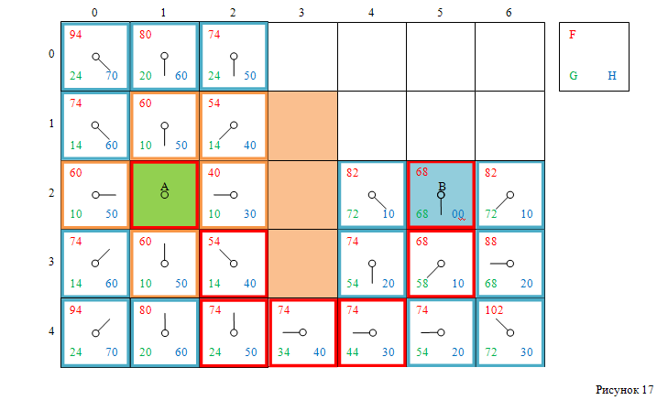

Slide 3
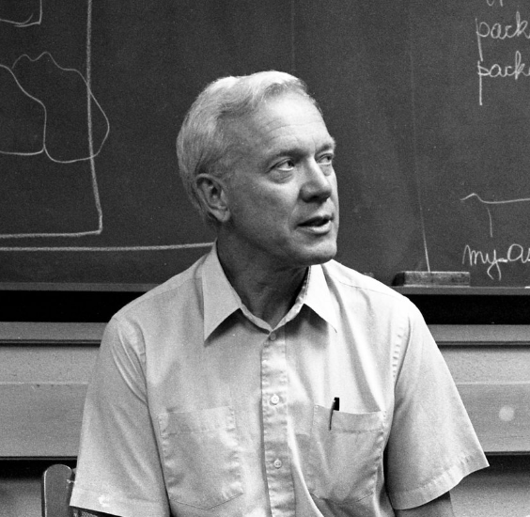
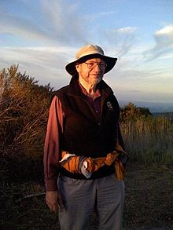
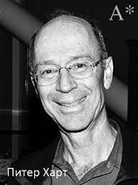
История открытия
Нильс Нильсон
Бертрам Рафаэль
Питер Харт

Slide 4
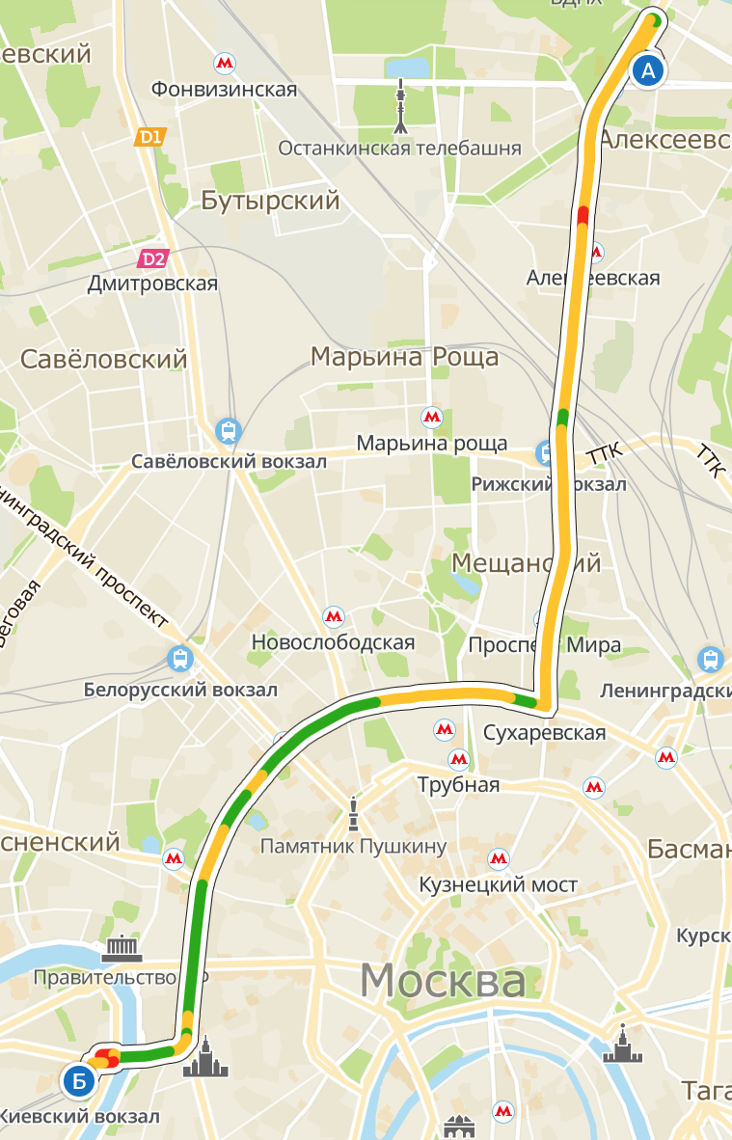

Применение алгоритма

Slide 5
𝑓(𝑣) = 𝑔(𝑣) + ℎ(𝑣)
• 𝑔(𝑣) — наименьшая стоимость пути в 𝑣 из стартовой вершины
• ℎ(𝑣) — эвристическое приближение стоимости пути от 𝑣 до конечной цели.

Slide 6
Определение
Эвристическая оценка ℎ(𝑣) допустима, если для любой вершины 𝑣 значение ℎ(𝑣) меньше или равно весу кратчайшего пути от 𝑣 до цели.

Slide 7
Определение
Эвристическая функция ℎ(𝑣) называется монотонной, если для любой вершины 𝑣1 и ее потомка 𝑣2 разность ℎ(𝑣1) и ℎ(𝑣2) не превышает веса ребра 𝑐(𝑣1, 𝑣2), а эвристическая оценка целевого состояния равна нулю.

Slide 8
Теорема
Любая монотонная эвристика допустима, однако обратное неверно.

Slide 9
Утверждение
Если ℎ(𝑣) монотонна, то последовательность значений 𝑓(𝑣) на любом пути не убывает.

Slide 10
Утверждение
Алгоритм A* является оптимальным, если функция ℎ(𝑣) монотонна. Последовательность вершин “развёрнутых” во время работы алгоритма находится в неубывающем порядке значений 𝑓.

Slide 11
Примеры эвристик
Манхэттенское расстояние:
ℎ(𝑣) = |𝑣.𝑥 − 𝑣 ′ .𝑥| + |𝑣.𝑦 − 𝑣 ′ .𝑦|
Расстояние Чебышева:
ℎ(𝑣) = 𝑚𝑎𝑥(|𝑣.𝑥 − 𝑣 ′ .𝑥|, |𝑣.𝑦 − 𝑣 ′ .𝑦|)
Евклидово расстояние по прямой:
ℎ(𝑣) = √︀ (𝑣.𝑥 − 𝑣 ′ .𝑥) 2 + (𝑣.𝑦 − 𝑣 ′ .𝑦)

Slide 12
Пример работы алгоритма

Slide 13
Формальная постановка задачи
Исследовать и реализовать алгоритм А* для нахождения наименьшего по весу пути от исходной вершины до конечной вершины (цели) по пересеченной местности.

